Slide 1
基于卷积神经网络的胸片疾病检测AI 【AI+品质生活】
向瑶函
联系电话：155-7439-8238
2021-05-02

Slide 2
摘要
当下，COVID-19是全人类休戚与共的重大命题，严防严控固然重要，但COVID-19患者的并发症防治工作同样不能忽视。
据《柳叶刀》于今年1月8日的研究显示，在COVID-19发病6个月后，住院时病情更重的患者更可能呈现肺功能下降和胸部影像学异常。
为此，本文通过Keras架构的卷积神经网络，用Amazon SageMaker作为底层运行环境和调参平台，对Med-MNIST中89687张肺病患者X光胸片进行训练，最终训练出在22,433个测试集上准确率为64%的AI

Slide 3
目录
01
03
02
04
项目背景
模型构建
数据处理
成果总结

Slide 4
01
项目背景

Slide 5
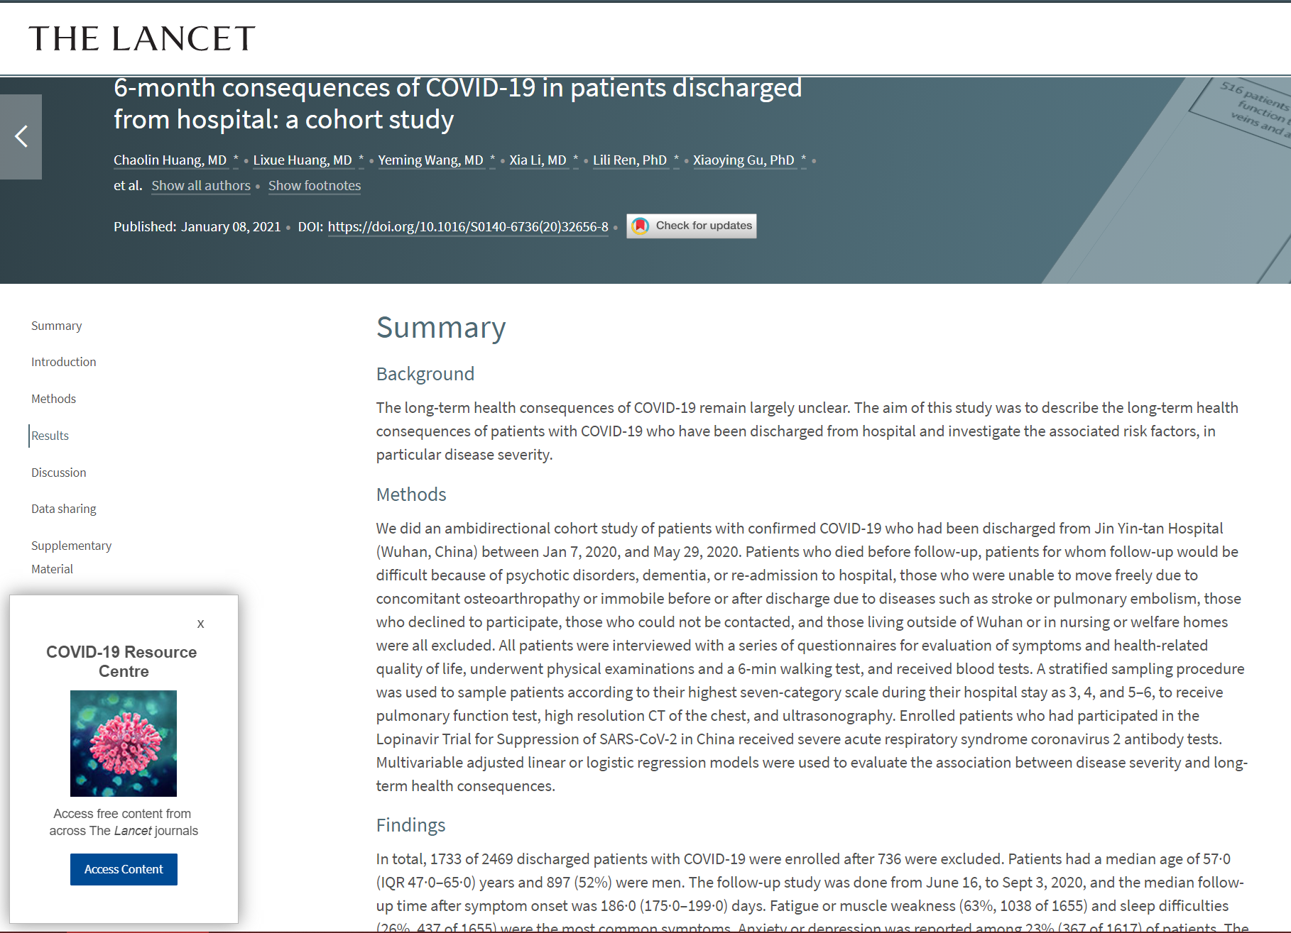
研究意义
据《柳叶刀》于今年1月份发布的研究显示，在武汉金银潭医院治愈出院的共1733名感染者中，有76%的被调查者仍至少呈现一种与染疫相伴的症状，住院时病情更重的患者更可能呈现肺功能下降和胸部影像学异常^{[1]} 。
为此，我打算来训练一个能够根据胸片识别患者肺部疾病的AI。

Slide 6
开发环境
01
02
03
云服务产品
实例
NOTEBOOK
Amazon Sagemaker
ml.t2.medium
conda_amazonei_tensorflow_p36

Slide 7
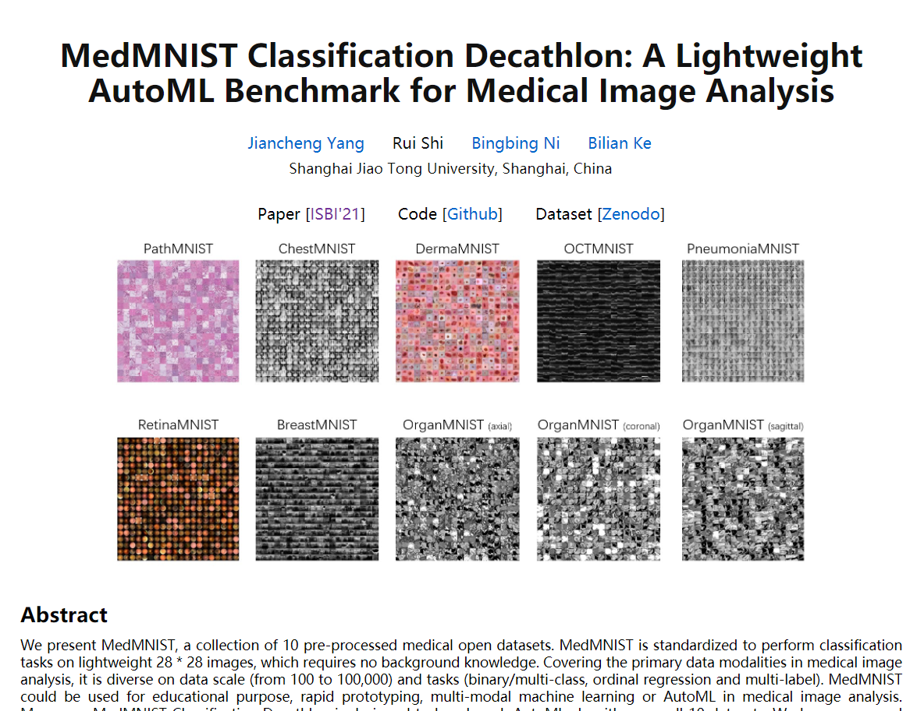
数据源介绍
模型的原始数据取自Med-MNIST中的ChestMNIST，该数据集是由上海交大计算机学院的3名研究员根据10 个预处理开放医疗图像创建的数据集，和 MNIST 数据集一样，MedMNIST 数据集在轻量级 28 × 28 图像上执行分类任务，所含任务覆盖主要的医疗图像模态和多样化的数据规模^{[2]}

Slide 8
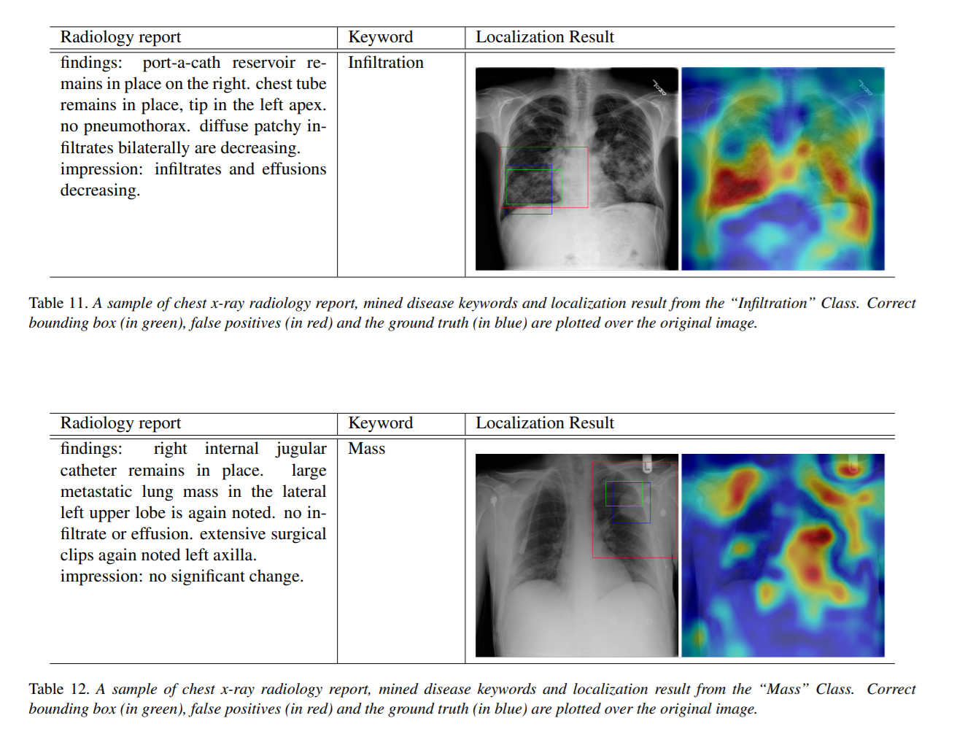
数据集展示
原始数据集中的图片如右图所示，该数据源根据胸片图像中不同位置的异常来判断出胸片拥有者的14种疾病 ^{[3]}。
训练集：78,468张图片
验证集：11,219张图片
测试集：22,433张图片

Slide 9
02
数据清洗

Slide 10
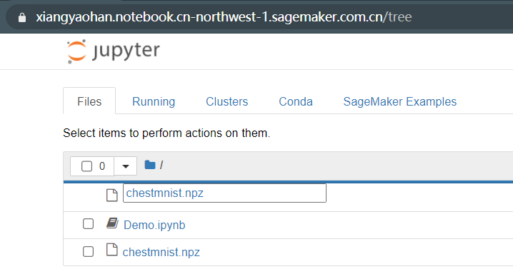
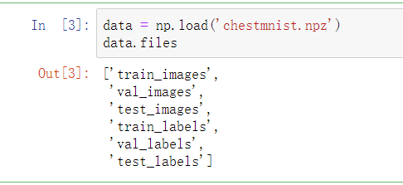
数据导入
导入到AWS：由于是直接用notebook进行处理，upload到SageMaker notebook根目录即可，无需再上传到S3
导入到NoteBook：数据源作者已经将所有内容打包成了.npz格式文件，直接读取即可

Slide 11
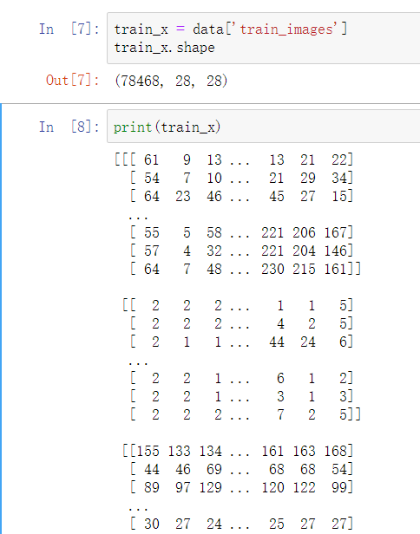
EDA（探索性数据分析）
可以看到，所有的图像都是28*28像素的单通道灰度图，像素值都介于0~255之间

Slide 12
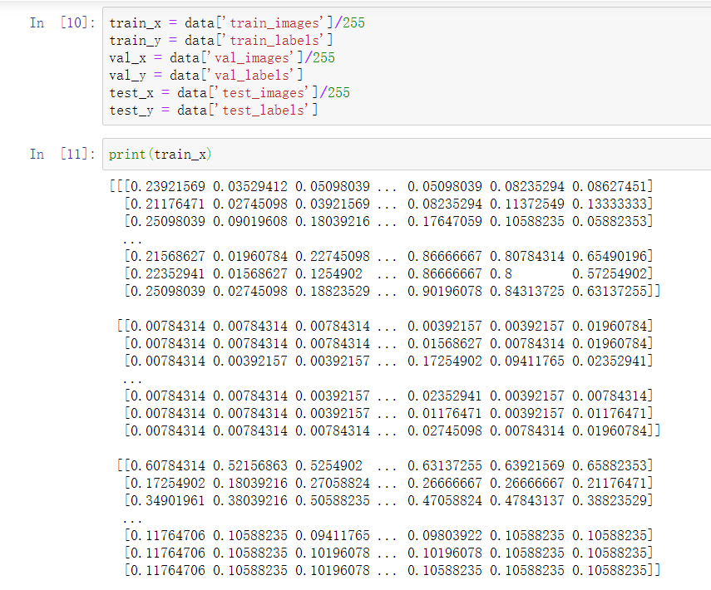
归一化
为了方便后续的数据处理，我们这里将所有图像放缩到0-1区间。

Slide 13
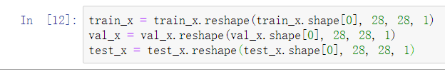
Reshape
由于接下来要用到的Conv2D卷积神经网络需要输入数据为4维，但是原始数据源只有3维，因此我们这里通过Reshape为这些灰度图增加一个值为1的颜色通道维度

Slide 14
03
模型构建

Slide 15
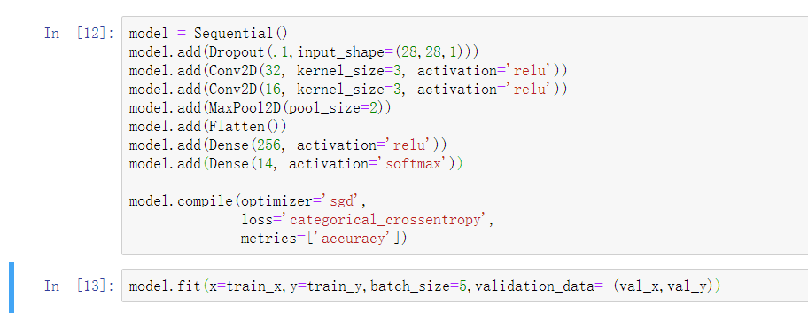
模型构建
这里导入tensorflow的Keras，采用最经典的“卷积层-池化层-全连接层”结构，经过多次手动参数调整，构建出了最终的卷积神经网络模型，链接：https://github.com/xiangyaohan/AWS_Competition_SourceCode/blob/main/%E4%BA%9A%E9%A9%AC%E5%AD%99%E5%A4%A7%E8%B5%9B.ipynb

Slide 16
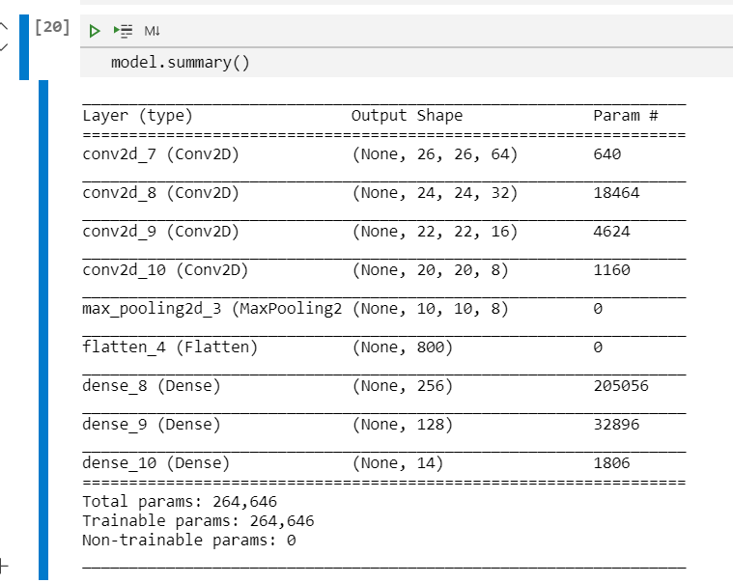
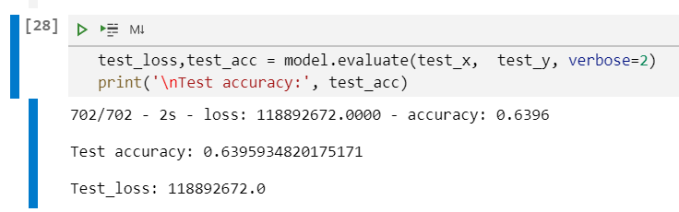
模型评估
用测试集对结果进行验证，最终发现准确率为64%

Slide 17
04
成果总结

Slide 18
研究展望
1、此次研究用到的是Med_MNIST已经处理好的数据，如果要增加模型的泛化性能，以后可以尝试使用带噪声的原始胸片图
2、原始数据集的图片大小都是28*28，像素偏小，真实情况下的图片可能会大得多得多，下次可能会尝试在真实图片上的模型准确度
3、64%的准确率应该还能再优化，这里没有尝试过SageMaker的训练模型自动超参数优化功能，相信AWS的新功能会在这方面有非常好的表现

Slide 19
参考文献
[1]Huang CL, Huang LX, Wang YM, et al..6-month consequences of COVID-19 in patients discharged from hospital: a cohort study[J/OL].https://www.thelancet.com/journals/lancet/article/PIIS0140-6736(20)32656-8/fulltext,2021-01-08.
[2]Jiancheng Yang, Rui Shi, Bingbing Ni.MedMNIST Classification Decathlon: A Lightweight AutoML Benchmark for Medical Image Analysis[EB/OL].https://medmnist.github.io/,2020-10-28.
[3]Xiaosong Wang, Yifan Peng, Le Lu, Zhiyong Lu, Mohammadhadi Bagheri, Ronald M. Summers.ChestX-ray8: Hospital-scale Chest X-ray Database and Benchmarks on Weakly-Supervised Classification and Localization of Common Thorax Diseases[EB/OL].https://arxiv.org/abs/1705.02315,2017-05-05.

Slide 20
THANKS
向瑶函
联系电话：155-7439-8238
邮箱：xiangyaohan@foxmail.com
微信：a112901528

